Slide 1
Фалес из Милета. Теорема Фалеса
МОУ «СОШ №13 с УИОП»
г.о. Электросталь
Выполнила:
учитель математики
Юрко Наталья
Ивановна

Slide 2
По свидетельству Апулея:
"Фалес Милетский, несомненно самый выдающийся из тех знаменитых семи мудрецов (он ведь и геометрии у греков первый открыватель, и природы точнейший испытатель, и светил опытнейший наблюдатель)".

Slide 3
Биография Фалеса Милетского
Имя Фалеса уже в V веке до н. э. стало нарицательным для мудреца. «Отцом философии» Фалеса называли уже в древности^{[3]}.
Фалес был знатного рода и получил на родине хорошее образование. Собственно милетское происхождение Фалеса ставится под сомнение; сообщают, что его род имел финикийские корни, и что в Милете он был пришельцем (на это указывает напр. Геродот, являющийся наиболее древним источником сведений о жизни и деятельности Фалеса^{[2]}).

Slide 4
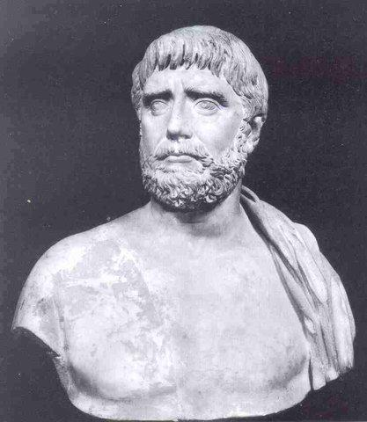
Биография Фалеса Милетского
Сообщается, что Фалес был торговцем и много путешествовал. Некоторое время жил в Египте, в Фивах и Мемфисе, где учился у жрецов, изучал причины наводнений, продемонстрировал способ измерения высоты пирамид. Считается, что именно он «привез» геометрию из Египта и познакомил с ней греков. Его деятельность привлекла последователей и учеников, которые образовали милетскую (ионийскую) школу, и из которых сегодня наиболее известны Анаксимандр иАнаксимен.

Slide 5
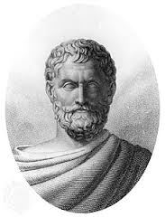
Биография Фалеса Милетского
Относительно времени жизни Фалеса существует несколько версий. Наиболее последовательно традиция утверждает, что он родился в период с 39-й по 35-ю олимпиаду, а умер в 58-ю в возрасте 78 или 76 лет, то есть прибл. с 624 по 548 до н. э.. Некоторые источники сообщают, что Фалес был известен уже в 7-ю олимпиаду (752—749 до н. э.); но в целом время жизни Фалеса сводится на период с 640—624 по 548—545 до н. э., т.о. умереть Фалес мог в возрасте от 76 до 95 лет.

Slide 6
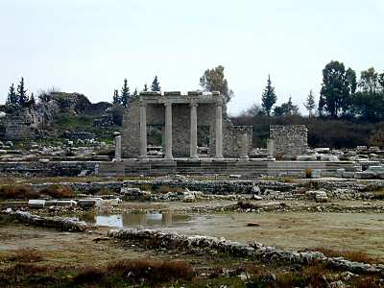
Достоверно известно только то, что Фалес был знатного рода, и получил на родине хорошее образование. Собственно милетское происхождение Фалеса ставится под сомнение; сообщают, что его род имел финикийские корни, и что в Милете он был пришельцем (на это указывает напр. Геродот).

Slide 7
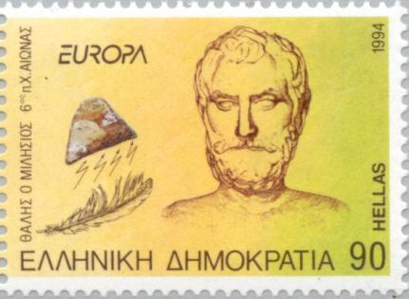
Сообщается, что Фалес был торговцем и много путешествовал. Некоторое время жил в Египте, в Фивах и Мемфисе, где учился у жрецов, изучал причины наводнений.
Предание рисует Фалеса не только собственно философом и учёным, но также «тонким дипломатом и мудрым политиком»; Фалес пытался сплотить города Ионии в оборонительный союз против Персии.
Некоторые источники утверждают, что Фалес жил в одиночестве и сторонился государственных дел; другие —
что был женат, имел сына Кибиста; третьи — что оставаясь холостяком, усыновил сына сестры.

Slide 8
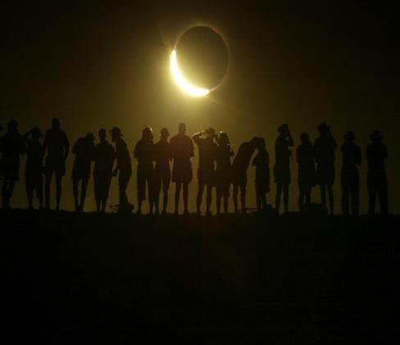
Помнят люди историю эту, Хоть прошло с той поры много лет. Шел однажды Фалес и Милета, А, быть может, шагал он в Милет. Размышлял он о тайнах природы, О строенье Земли и небес- Ведь из всех мудрецов всенародно Самым умным был признан Фалес. Предсказал он недавно затменье, И теперь каждый день его ждал… Так, задумавшись, он не замети, Что в колодец случайно упал. -Я слыву мудрецом не напрасно!- Он вскричал.-Знаю я, почему Среди дня наше солнце погасло, И весь мир погрузился во тьму!
Упомянутое выше предсказание солнечного затмения 585 до н. э. — по-видимому единственный бесспорны факт из научной деятельности Фалеса Милетского; во всяком случае сообщается, что как раз после этого события Фалес стал известен и знаменит.

Slide 9
Заслуги Фалеса геометрия
Считается, что Фалес первым сформулировал и доказал несколько геометрических теорем, а именно:
вертикальные углы равны;
треугольники с равной одной стороной и равными углами, прилегающими к ней, равны;
углы при основании равнобедренного треугольника равны;
диаметр делит круг пополам;
Фалес первый вписал прямоугольный треугольник в круг и в благодарность богам принёс в жертву быка

Slide 10
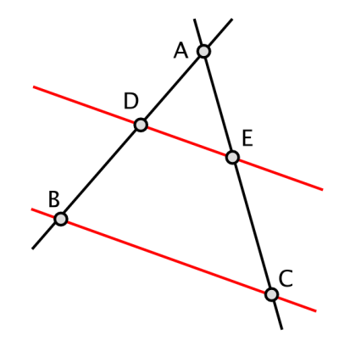
Заслуги Фалеса геометрия
Фалес научился определять расстояние от берега до корабля, для чего использовал подобие треугольников. В основе этого способа лежит теорема, названная впоследствии теоремой Фалеса: если параллельные прямые, пересекающие стороны угла, отсекают равные отрезки на одной его стороне, то они отсекают равные отрезки и на другой его стороне.

Slide 11
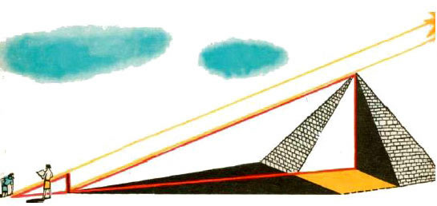
Заслуги Фалеса геометрия
Легенда рассказывает о том, что Фалес, будучи в Египте, поразил фараона Амасиса тем, что сумел точно установить высоту пирамиды, дождавшись момента, когда длина тени палки становится равной её высоте, и тогда измерил длину тени пирамиды.

Slide 12
Заслуги Фалеса Между семью мудрецами Фалес – мудрец-звездоведец
Считается, что Фалес первым (из известных на сегодня древних учёных) изучил движение Солнца по небесной сфере.
Научился вычислять время солнцестояний и равноденствий, установил неравность промежутков между ними.
Первым стал утверждать, что Луна светит отражённым светом; что затмения Солнца происходят тогда, когда между ним и Землей проходит Луна; а затмения Луны происходят тогда, когда Луна попадает в тень от Земли.

Slide 13
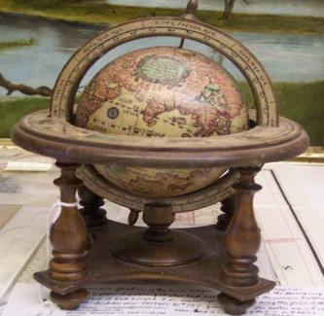
Фалес ввёл календарь, по египетскому образцу (в котором год состоял из 365 дней, делился на 12 месяцев по 30 дней, и пять дней оставались выпадающими).
Считается, что Фалес первый разбил небесную сферу на пять зон: арктический всегда видимый пояс, летний тропик, небесный экватор, зимний тропик, антарктический невидимый пояс.
Считается, что Фалес “изобрел глобус”. Можно утверждать, что Фалес (начав с геометрического изучения углов) создал “математический метод” в изучении движения небесных тел.

Slide 14
Философия Фалеса
Фалес Милетский по традиции считается первым греческим философом и основателем философской школы в Милете.
Свои географические, астрономические и физические познания Фалес связал в стройное философское представление о мире.
Среди его философских положений выделяются два : - начало всех вещей - вода ;
- космос одушевлённый и полный божественных сил.

Slide 15
Философия Фалеса
Про Фалеса передавали такую легенду (её с большой охотой повторил Аристотель). Когда Фалеса, по причине его бедности, укоряли в бесполезности философии, он, сделав по наблюдению звезд вывод о грядущем урожае маслин, ещё зимой нанял все маслодавильни в Милете и на Хиосе. Нанял он их за бесценок (потому что никто не давал больше), а когда пришла пора и спрос на них внезапно возрос, стал отдавать их внаем по своему усмотрению. Собрав таким образом много денег, он показал, что философы при желании легко могут разбогатеть, но это не то, о чём они заботятся. Аристотель подчеркивает: урожай Фалес предсказал «по наблюдению звезд», то есть благодаря знаниям

Slide 16
Высказывания Фалеса
Что легко?
-Давать советы другим.
Что трудно?
- Познать самого себя.
Кто счастлив?
-Тот, кто здоров телом, одарен спокойствием духа и развивает свои дарования.
Невежество - тяжкое бремя.
Что самое общее для всех?
- Надежда, ибо если у кого и ничего нет, то она есть.

Slide 17
«Ищи что-нибудь одно мудрое, выбирай что-нибудь одно доброе, так ты уймешь пустословие болтливых людей». Таков девиз первого древнезападного философа, его философское завещание.

Slide 18
Дата смерти первого философа неизвестна. Диоген Лаэртский пишет: "Умер Фалес, глядя на гимнастические состязания, от жары, жажды и старческой слабости. На гробнице его написано: Эта гробница мала, но слава над ней необъятна: В ней пред тобою сокрыт, многоразумный Фалес.

Slide 19
Теорема Фалеса
Если параллельные прямые, пересекающие стороны угла, отсекают на одной его стороне равные отрезки, то они отсекают равные отрезки и на другой его стороне.
Дано: угол, параллельные прямые
пересекают стороны угла, А₁А₂ = А₂А₃
Доказать: В₁В₂ = В₂В₃
В₃
Доказательство:
1. Проведем через точку В₂ прямую EF || A₁A₃
2. По свойству параллелограмма А₁А₂ = EB₂,
A₂A₃ = FB₂
4. Треугольники В₂В₁Е и В₂В₃F равны по
второму признаку:
В₂F = В₂Е по доказанному
Углы при вершине В₂ равны как вертикальные
∠В₁ЕВ₂ = B₃FB₂, как внутренние накрест лежащие при параллельных прямых А₁В₁ и А₃В₃ и секущей EF
5. Из равенства треугольников следует равенство соответствующих элементов => В₁В₂ = В₂В_{3 ЧТД}
В₂
F
Е
В₁
А₁
А₂
А₃

Slide 20
ДЕЛЕНИЕ ОТРЕЗКА на равные части
А
C₁
D₁
E₁
В
C
•
•
D
•
AC₁=C₁D₁=D₁E₁=E₁B
E
•
F
С
Пусть отрезок АВ требуется разделить например на 4 равных части.
Для этого из любого конца отрезка (из точки А) проведем под острым углом к отрезку прямую линию АС,
на которой от точки А измерительным циркулем откладываем 4 равных отрезка произвольной величины.
Точку F соединяем с точкой В (концом данного отрезка) прямой.
Из точек C, D, E проведем ряд прямых параллельных прямой FB, которые пересекая отрезок АВ разделят его на 4 равных части.

Slide 21
Использованы интернет ресурсы:
Диоген Лаэртский . О жизни, учениях и изречениях знаменитых философов. http://krotov.info/lib_sec/05_d/dio/gen_02.htm
Асмус В. Ф. Античная философия — М.: Высшая школа, 1998.
Фрагменты ранних греческих философов. Часть 1: От эпических космогоний до возникновения атомистики, Изд. А. В. Лебедев. — М.: Наука, 1989. — с. 110—115
http://www.referat-center.com/Preview%5C1641.htm
Лев Генденштейн. Небылицы.
http://tatyana-chulan.ucoz.ru/index/tvorcy_matematiki/0-5
Презентация учителя математики Оброновой Ларисы Владиславовны МОУ СОШ № 4 г. Фрязино 2011- 2012 уч. Год
http://nsportal.ru/shkola/geometriya/library/prezentatsiya-fales-iz-mileta-teorema-falesa

Slide 22
Использованы интернет ресурсы:
http://radikal.ru/F/s017.radikal.ru/i407/1111/86/b2a11a205789.jpg.html - глобус
http://s017.radikal.ru/i416/1111/fa/aaa2189cf447.jpg -развалины Милета
http://s017.radikal.ru/i410/1111/d4/29f0a0f3e6b5.jpg - фото бюста Фалеса
http://s017.radikal.ru/i416/1111/c1/cec047bb7471.jpg - марка с изображением Фалеса
http://s59.radikal.ru/i165/1111/62/ada75309e30c.jpg - фото малой и большой медведиц
http://s017.radikal.ru/i428/1111/26/f01b5f1a3db8.jpg - солнечное затмение
http://i003.radikal.ru/1111/d3/2fd9b643fac8.jpg - пирамиды
http://s017.radikal.ru/i410/1111/b1/89178a235ae0.jpg - фото Фалеса
http://s42.radikal.ru/i096/1111/c9/da2c30600144.jpg - чертёж и доказательство теоремы Фалеса
http://s017.radikal.ru/i439/1111/ef/b20029ce5c61.gif - деление отрезка на девять частей
Автор шаблонов: Ермолаева Ирина Алексеевна

